Slide 1
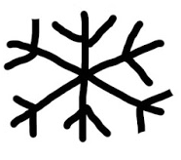
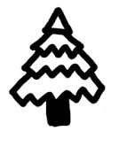
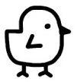
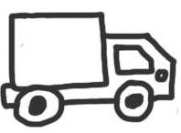
Objectifs :
Pratiquer le dessin pour représenter ou illustrer, en étant fidèle au réel ou à un modèle, ou en inventant.
Je sais dessiner par étapes à l’aide d’un modèle.

Slide 2
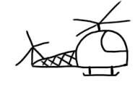
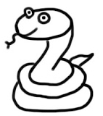
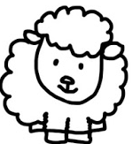
Objectifs :
Pratiquer le dessin pour représenter ou illustrer, en étant fidèle au réel ou à un modèle, ou en inventant.
Je sais dessiner par étapes à l’aide d’un modèle.

Slide 3
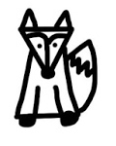
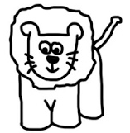
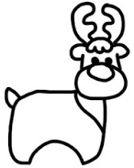
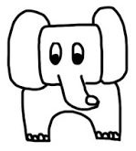
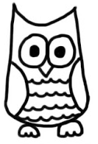
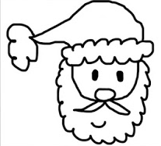
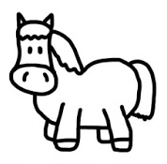
Objectifs :
Pratiquer le dessin pour représenter ou illustrer, en étant fidèle au réel ou à un modèle, ou en inventant.
Je sais dessiner par étapes à l’aide d’un modèle.

Slide 4
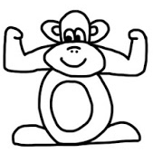
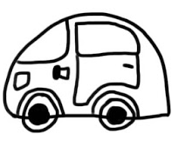
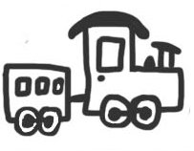
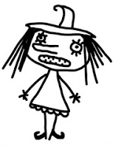
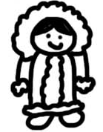
Objectifs :
Pratiquer le dessin pour représenter ou illustrer, en étant fidèle au réel ou à un modèle, ou en inventant.
Je sais dessiner par étapes à l’aide d’un modèle.

